Slide 1


CoderDojo è una comunità globale di club di programmazione gratuiti per bambini e ragazzi, che offre ai giovani di tutto il mondo la possibilità di accedere e comprendere la magia che sta dietro la tecnologia che ci circonda e che influenza le nostre vite.

Slide 2
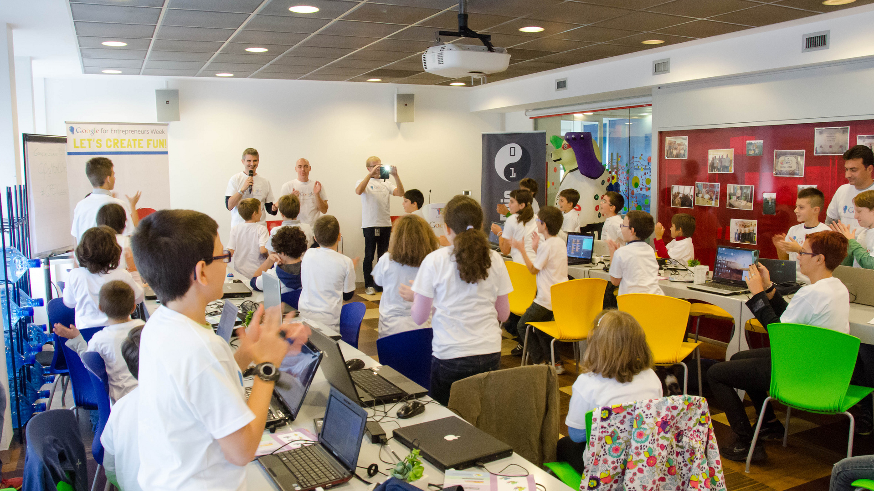
Cos’è CoderDojo
CoderDojo è una comunità globale, guidata da volontari, di club di programmazione gratuiti per i giovani tra i 7 e i 17 anni.
Fondato nel luglio 2011 da James Whelton e Bill Liao, il primo Dojo si è svolto a Cork, in Irlanda, il 23 luglio. James e Bill erano programmatori autodidatti e volevano creare uno spazio in cui i giovani potessero imparare a programmare in un ambiente sociale.
In CoderDojo ci si focalizza sullo sviluppo della creatività e del senso di comunità, dell’apprendimento tra pari, del mentoring e dell’autoapprendimento, con attenzione all’apertura e alla condivisione, per dimostrare come la programmazione possa essere lo strumento per un cambiamento positivo.
Per un video su CoderDojo clicca qui.

Slide 3

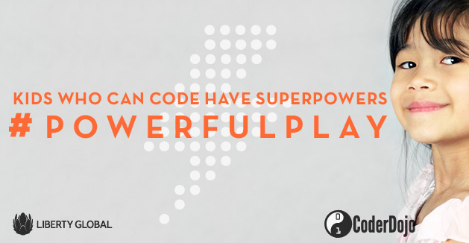
La campagna CoderDojo #powerfulplay
Questa campagna ruota intorno al concetto divertente che “I bambini che sanno programmare hanno un superpotere”. Questo slogan sottolinea che imparare a programmare è una competenza importante per il futuro della nuova generazione di creativi digitali.
#powerfulplay

Slide 4
Qual’è lo scopo della campagna #powerfulplay ?
Qual è la sfida principale di CoderDojo?
E’ difficile trovare mentor e volontari (sia tecnici che non) per avviare i CoderDojo.
Perché stiamo promuovendo una campagna sui social media per i Champion CoderDojo?
Coderdojo sta cercando di espandere rapidamente il numero di club di programmazione nel mondo per raggiungere sempre più giovani, fornendo loro l’opportunità di imparare a programmare in un ambiente divertente e sociale, per diventare la futura generazione di creativi digitali!
4

Slide 5
In che modo puoi dare una mano?
Spargi la voce
Ti chiediamo di spargere la voce tra i tuoi contatti con lo scopo di trovare nuovi champion che vogliano far partire dei CoderDojo nella loro zona.
In che modo posso farlo?
Scegli delle immagini e promuovile nel tuo network.
Social Media
Diffondi le immagini attraverso i tuoi account social.
Mailing list / Newsletter
Aggiungi le immagini alla tua newsletter o invia una mail alle tue liste di contatti.
5

Slide 6
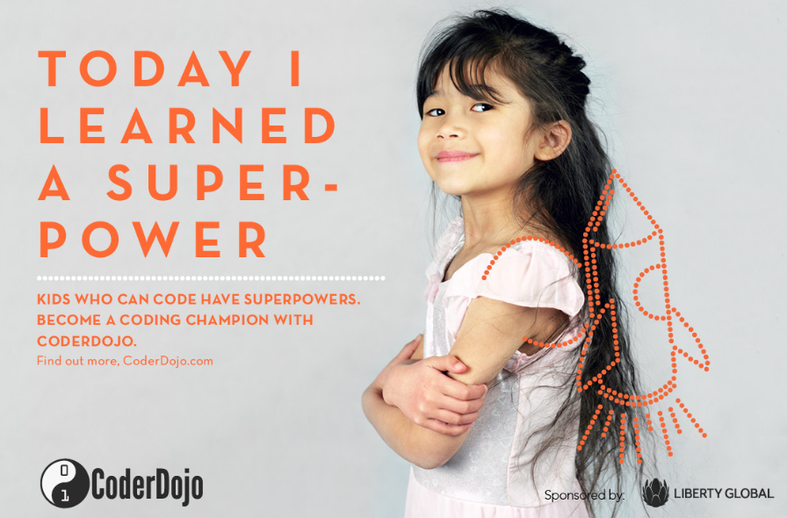
Immagine 1 – Diventa un Champion
Target | Piattaforma Social Media | Messaggio suggerito per I social media | Link alla pagina
Pubblico generale - Adulti | Uso su qualunque piattaforma social media Twitter Facebook G+ LinkedIn | 1. Vuoi creare uno spazio in cui i giovani possono imparare a programmare in un ambiente divertente e sociale? Perché non apri un CoderDojo? 2. Non devi essere un mago della tecnologia per essere un champion e per stimolare la nuova generazione di creativi digitali in un Coderdojo. 3. Un champion CoderDojo è un volontario che avvia un CoderDojo per aiutare i giovani ad imparare a programmare. Diventa un champion facendo partire un CoderDojo oggi! Hashtag: #powerfulplay #CoderDojo #codeEU #eskills | http://bit.ly/1yAaOIZ

Slide 7
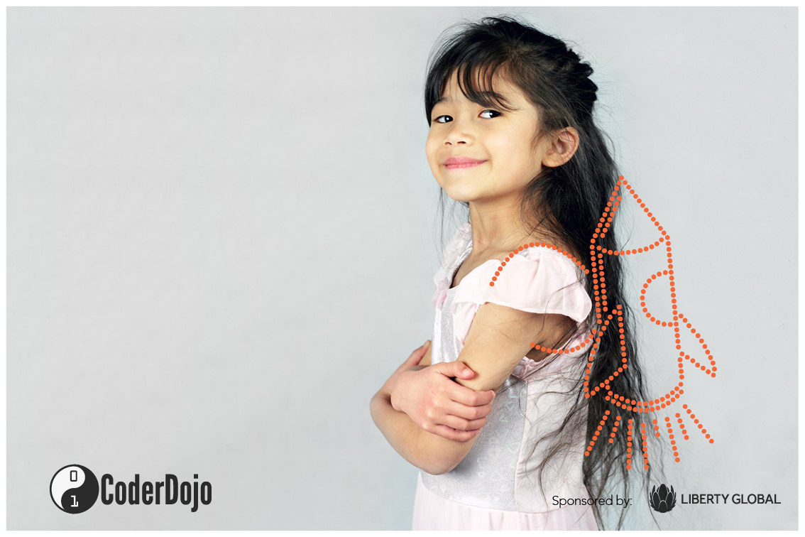
OGGI HO ACQUISITO UN SUPER-POTERE
……………………….......
I BAMBINI CHE SANNO PROGRAMMARE HANNO UN SUPERPOTERE.
AVVIA UN CLUB DI PROGRAMMAZIONE E DIVENTA UN CHAMPION CODERDOJO.
#POWERFULPLAY
Scopri di più su CoderDojo.com
Notes:
COPIE MODIFICABILI PER LINGUE DIVERSE
Per favore includere sempre #powerfulplay su tutte le immagini.
Fonts usati: Avenir, NeutratextTF
Messaggio suggerito (sull’immagine):
Oggi ho acquisito un superpotere!
I bambini che sanno programmare hanno un superpotere, avvia un club di programmazione e diventa un Champion CoderDojo. #powerfulplay
Messaggio per social media:
1. Vuoi creare uno spazio in cui i giovani possono imparare a programmare in un ambiente divertente e sociale? Perché non apri un CoderDojo?
2. Non devi essere un mago della tecnologia per essere un champion e per stimolare la nuova generazione di creativi digitali in un Coderdojo.
3. Un champion CoderDojo è un volontario che avvia un CoderDojo per aiutare i giovani ad imparare a programmare. Diventa un champion facendo partire un CoderDojo oggi!

Slide 8
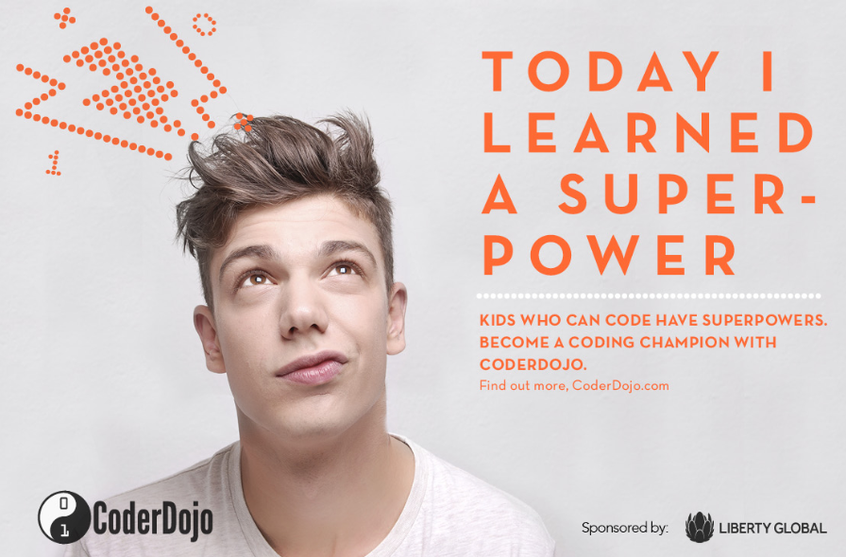
Immagine 2 – Diventa un Champion
Target | Piattaforma Social Media | Messaggio suggerito per I social media | Link alla pagina
Pubblico generale - Adulti | Uso su qualunque piattaforma social media Twitter Facebook G+ LinkedIn | 1. Non hai bisogno di avere competenze di programmazione per aiutare i giovani ad ottenere superpoteri nel coding! Diventa volontario e supporta il tuo CoderDojo locale oggi stesso! 2. Un champion CoderDojo è un volontario che avvia un CoderDojo per aiutare i giovani ad imparare a programmare. Diventa un champion, fai partire il tuo CoderDojo oggi! 3. Ami programmare? Ispira la nuova generazione di creativi digitali diventando un champion CoderDojo e aprendo il tuo CoderDojo. Hashtag: #powerfulplay #CoderDojo #codeEU #eskills | http://bit.ly/1xF8A9D

Slide 9
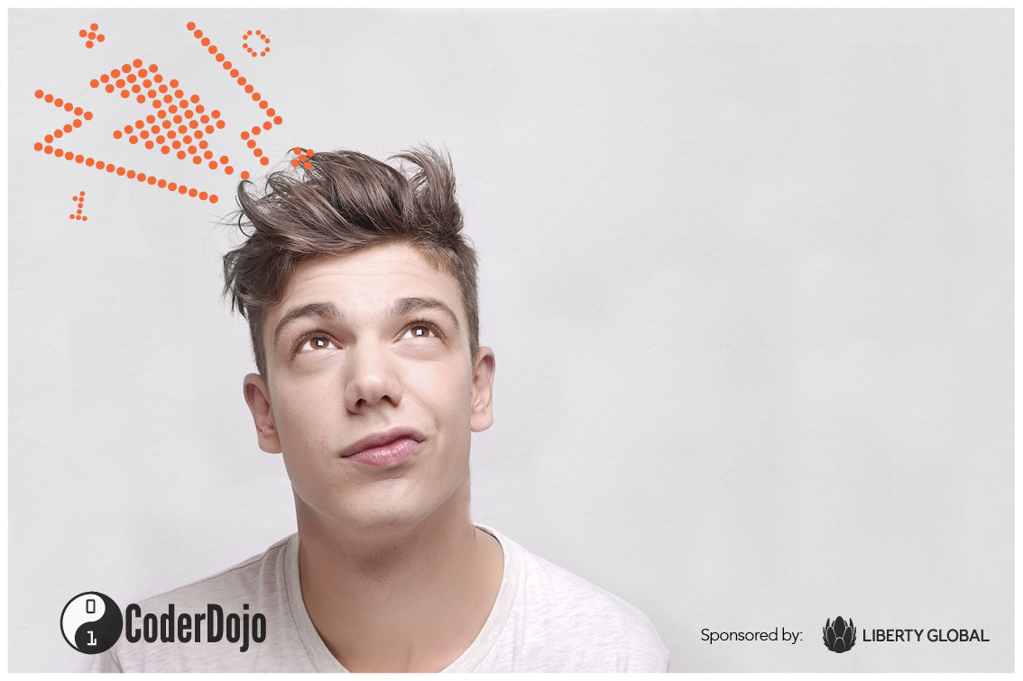
OGGI HO ACQUISITO UN SUPER-POTERE
.…………………………...
I RAGAZZI CHE SANNO PROGRAMMARE HANNO UN SUPERPOTERE.
AVVIA UN CLUB DI PROGRAMMAZIONE E DIVENTA UN CHAMPION CODERDOJO.
#POWERFULPLAY
Scopri di più su CoderDojo.com
Notes:
COPIE MODIFICABILI PER LINGUE DIVERSE
Per favore includere sempre #powerfulplay su tutte le immagini.
Fonts usati: Avenir, NeutratextTF
Messaggio suggerito (sull’immagine):
Oggi ho acquisito un superpotere!
I ragazzi che sanno programmare hanno un superpotere, avvia un club di programmazione e diventa un Champion CoderDojo. #powerfulplay
Messaggio per social media:
1. Non hai bisogno di avere competenze di programmazione per aiutare i giovani ad ottenere superpoteri nel coding! Diventa volontario e supporta il tuo CoderDojo locale oggi stesso!
2. Un champion CoderDojo è un volontario che avvia un CoderDojo per aiutare i giovani ad imparare a programmare. Diventa un champion, fai partire il tuo CoderDojo oggi stesso!
3. Ami programmare? Ispira la nuova generazione di creativi digitali diventando un champion CoderDojo e aprendo il tuo CoderDojo.

Slide 10
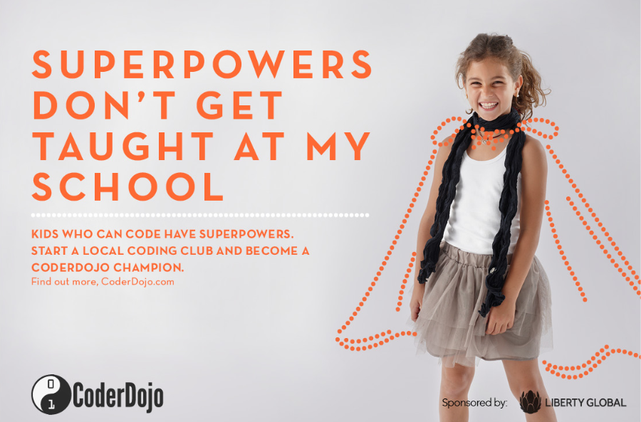
Immagine 3 – Promuovere i club CoderDojo
Target | Piattaforma Social Media | Messaggio suggerito per I social media | Link alla pagina
Genitori | Uso su qualunque piattaforma social media Twitter Facebook G+ LinkedIn | 1. Apri il tuo club di programmazione Coderdojo, dai ai giovani della tua zona l'accesso a nuovi superpoteri e li vedrai creare qualcosa di davvero favoloso! 2. Sapevi che tuo figlio può imparare a programmare in un ambiente divertente e sociale dopo la scuola? Cerca il tuo CoderDojo locale per saperne di più! 3. Cercasi Supereroi Digitali! Avvia un club di programmazione CoderDojo e aiuta i giovani a sviluppare il superpotere della programmazione per diventare la nuova generazione di Supereroi digitali. Hashtags: #powerfulplay #CoderDojo #codeEU #eskills | http://bit.ly/1pHYegt

Slide 11
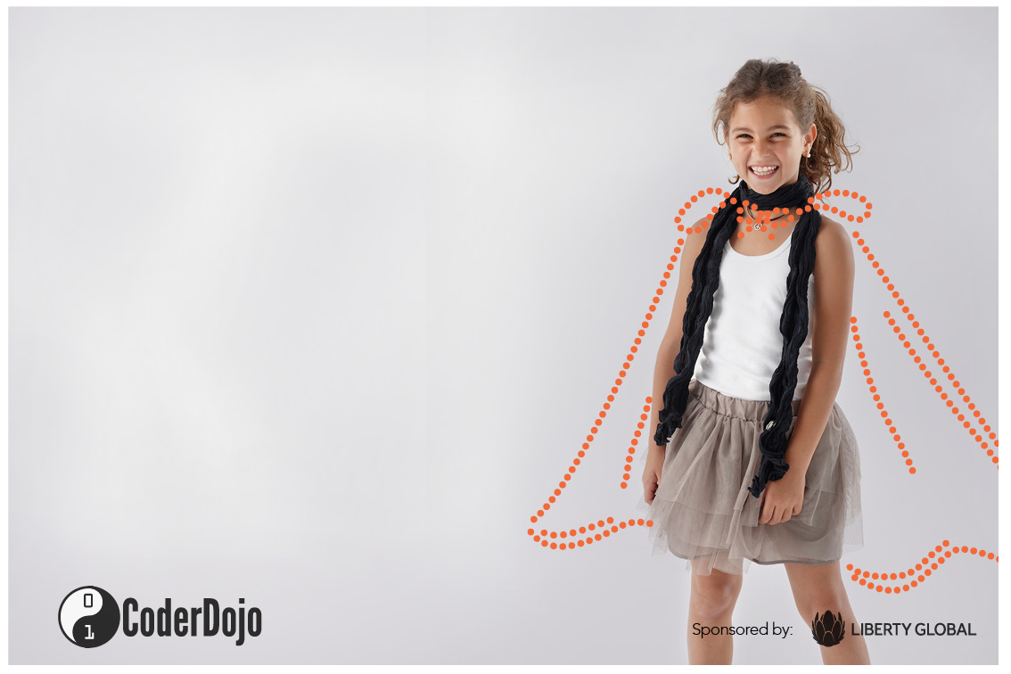
LA MIA SCUOLA NON INSEGNA ANCORA I SUPERPOTERI
………………….………....
I BAMBINI CHE SANNO PROGRAMMARE HANNO UN SUPERPOTERE.
AVVIA UN CLUB DI PROGRAMMAZIONE E DIVENTA UN CHAMPION CODERDOJO.
#POWERFULPLAY
Scopri di più su CoderDojo.com
Notes:
COPIE MODIFICABILI PER LINGUE DIVERSE
Per favore includere sempre #powerfulplay su tutte le immagini.
Fonts usati: Avenir, NeutratextTF
Messaggio suggerito (sull’immagine):
I superpoteri non vengono insegnati nella mia scuola! (frase originale)
Alcuni superpoteri non vengono ancora insegnati nella mia scuola! (meglio)
Kids Who Code have super powers, start a local coding club and become a CoderDojo Champion. #powerfulplay
Messaggio per social media:
1. Apri il tuo club di programmazione Coderdojo, dai ai giovani della tua zona l'accesso a nuovi superpoteri e li vedrai creare qualcosa di davvero favoloso!
2. Sapevi che tuo figlio può imparare a programmare in un ambiente divertente e sociale dopo la scuola? Cerca il tuo CoderDojo locale per saperne di più!
3. Cercasi Supereroi Digitali! Avvia un club di programmazione CoderDojo e aiuta i giovani a sviluppare il superpotere della programmazione per diventare la nuova generazione di Supereroi digitali.

Slide 12
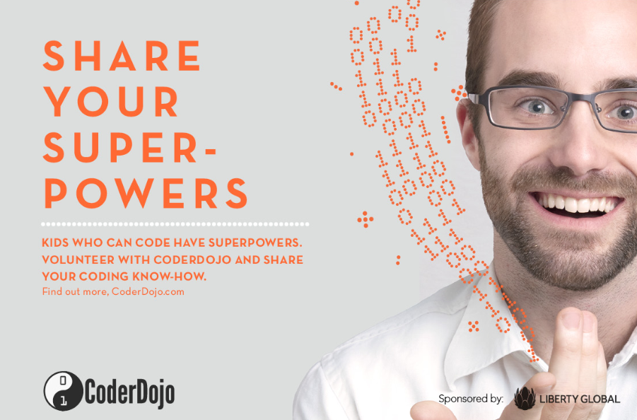
Immagine 4 – Lavoratori ICT / Programmatori
Target | Piattaforma Social Media | Messaggio suggerito per I social media | Link alla pagina
Persone con competenze di programmazione | Siti per professionisti. Individua alcuni siti nel tuo settore e chiedi loro di promuovere la tua campagna. | 1. Sai programmare? Condividi le tue conoscenze e ispira la nuova generazione di giovani programmatori nel tuo CoderDojo locale! 2. Ti piace programmare? Fai la differenza e ispira i giovani a programmare nel tuo coderdojo locale! 3. Sai programmare? Perché non diventare mentor per la nuova generazione di creativi digitali nel tuo club di programmazione CoderDojo locale? Hashtag: #powerfulplay #CoderDojo #codeEU #eskills | http://bit.ly/1psIMW8

Slide 13

CONDIVIDI I TUOI SUPERPOTERI
………………..….............
I BAMBINI CHE SANNO PROGRAMMARE HANNO UN SUPERPOTERE.
AVVIA UN CLUB DI PROGRAMMAZIONE
E DIVENTA UN CHAMPION CODERDOJO.
#POWERFULPLAY
Scopri di più su CoderDojo.com
Notes:
COPIE MODIFICABILI PER LINGUE DIVERSE
Per favore includere sempre #powerfulplay su tutte le immagini.
Fonts usati: Avenir, NeutratextTF
Messaggio suggerito (sull’immagine):
Condividi I tuoi superpoteri in CoderDojo!
I bambini che sanno programmare hanno un superpotere, avvia un club di programmazione locale e diventa un Champion CoderDojo. #powerfulplay
Messaggio per social media:
1. Sai programmare? Condividi le tue conoscenze e ispira la nuova generazione di giovani programmatori nel tuo CoderDojo locale!
2. Ti piace programmare? Fai la differenza e ispira i giovani a programmare nel tuo coderdojo locale!
3. Sai programmare? Perché non diventare mentor per la nuova generazione di creativi digitali nel tuo club di programmazione CoderDojo locale?

Slide 14
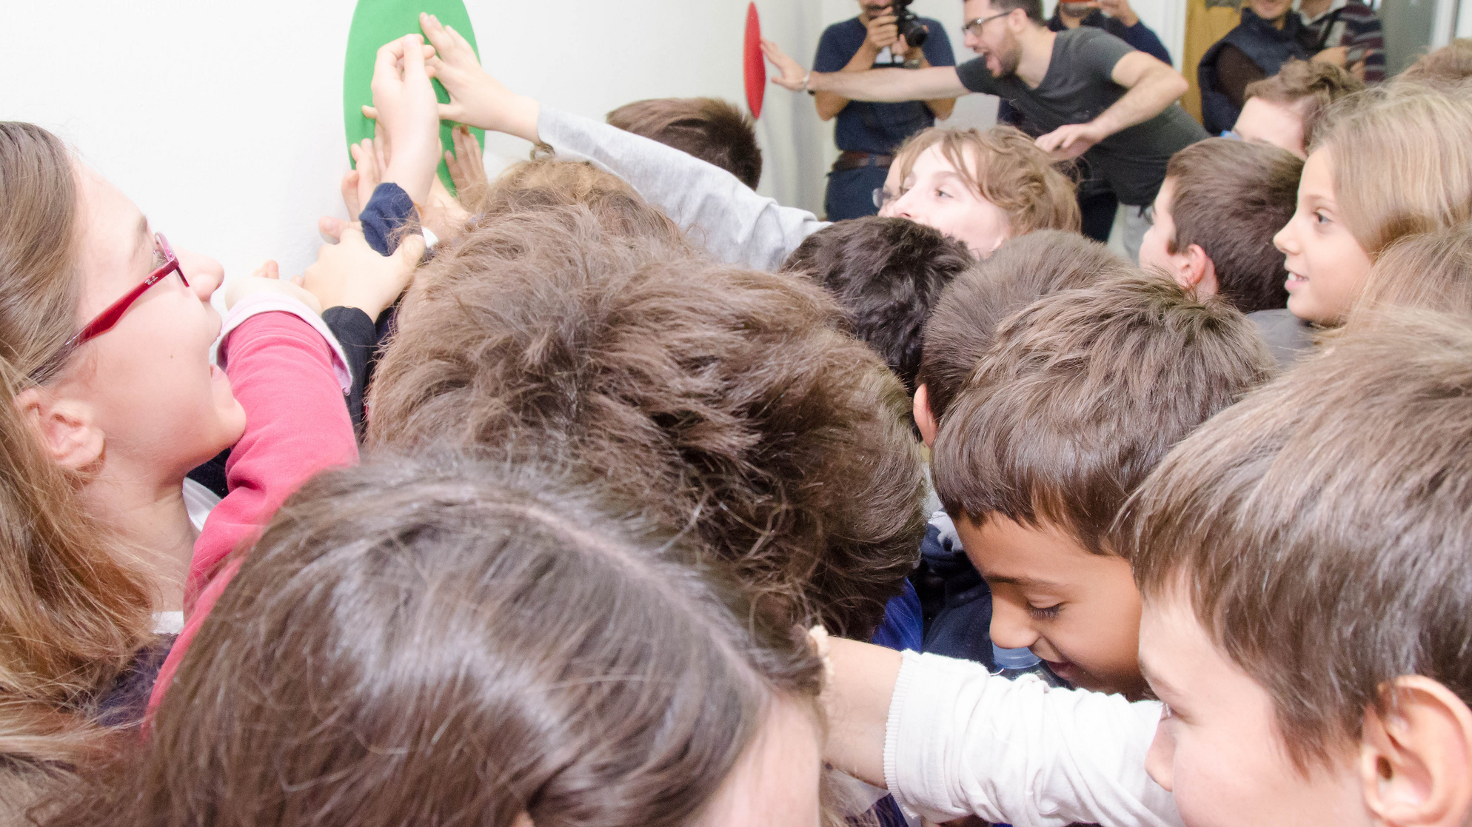
Grazie per il supporto!
14

